Slide 1

DBSCAN
Algoritmo de tipo No Supervisado
Lorena Lugo

Slide 2

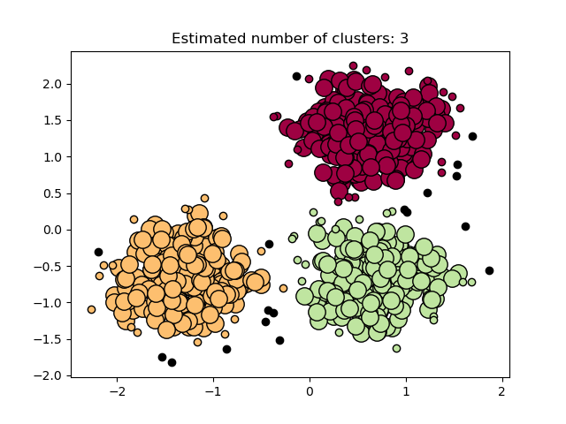
BDSCAN – ALGORITMO DE TIPO NO SUPERVISADO
Es una de las técnicas de clústeres más populares y se refiere a la agrupación espacial de aplicaciones con ruido basada en la densidad, que puede ser utilizado para identificar clústeres de cualquier forma en un conjunto de datos con valores atípicos.
Consiste en que para cada punto de un clúster, la vecindad de un radio dado tiene que contener al menos un número mínimo de puntos.

Slide 3
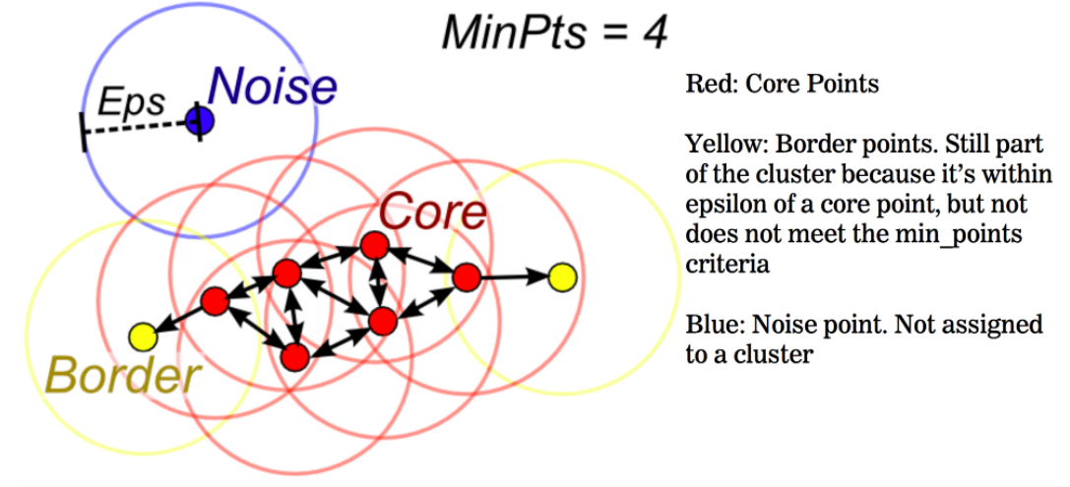
El algoritmo básicamente requiere de dos parámetros:
Épsilon (eps): Especifica lo cerca que deben estar los puntos entre sí para ser considerados parte de un clúster, es decir que, si la distancia entre dos puntos es menor o igual a este valor de épsilon, estos dos puntos se consideran vecinos.
2. Puntos mínimos (minPts): El número mínimo de puntos para formar una región densa.
Hay tres tipos de puntos de datos:
Punto de núcleo: Un punto, es un punto de núcleo si tiene más de un número especificado de puntos mínimos dentro de un radio de épsilon a su alrededor.
Siempre pertenece a una región densa
Punto de borde: Un punto, es un punto de borde si tiene menos de puntos mínimos dentro de épsilon, pero se encuentra en la vecindad de un punto de núcleo.
Punto de ruido: Cualquier punto que no sea un punto de núcleo o de borde.

Slide 4
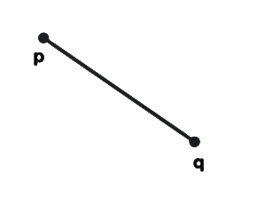
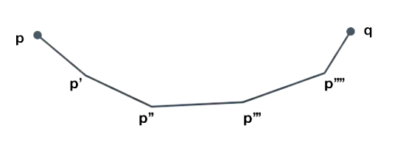
También existen dos conceptos que son necesarios para entender el algoritmo DBSCAN:
Borde de densidad: Si p y q son puntos centrales y la distancia entre p y q es menor o igual a épsilon entonces podemos conectar el vértice de p y q en un gráfico y llamarlo borde de densidad.
Densidad de puntos conectados: Se dice que dos puntos p y q son puntos de conexión de densidad si tanto p como q son puntos de núcleo y existe una trayectoria formada por los bordes de densidad que conectan con el punto p y q.

Slide 5
PASOS DEL ALGORTIMO DBSCAN
El algoritmo comienza con un punto arbitrario que no ha sido visitado y la información de su vecindario se recupera desde el parámetro de épsilon
Si ese punto contiene puntos mínimos dentro del vecindario épsilon, se inicia la formación de clústeres. De lo contrario, el punto se etiqueta como ruido. Este punto se puede encontrar más tarde dentro de la vecindad de épsilon de un punto diferente y , por lo tanto se puede hacer parte del clúster. El concepto de densidad alcanzable y los puntos de conexión de densidad son importantes aquí.
Si se encuentra que un punto es un punto de núcleo, entonces los puntos dentro del vecindario de épsilon también son parte del grupo. Así que todos los puntos que se encuentran dentro del vecindario de épsilon se agregan, junto con su propio vecindario de épsilon, si también son puntos de núcleo
El proceso anterior continúa hasta que se encuentra completamente el clúster conectado a la densidad.
El proceso se reinicia con un nuevo punto que puede ser parte de un nuevo clúster o etiquetado como ruido.

Slide 6


APLICACIONES REALES DBSCAN
Recomendación de productos a usuarios que usan comercio electrónico:
Se pueden mejorar las ventas de un establecimiento que use comercio electrónico recomendando productos relevantes a sus clientes. Esto se puede realizar basándose en un conjunto de datos para predecir cuál sería un producto de interés para un cliente específico.
---------------------------------------------------------------------------------------------------------------------------------
Fuente: https://arrobasystem.com/blogs/blog/marketing-digital-todo-lo-que-debes-saber
Investigaciones para enfermedades cancerígenas
Los investigadores utilizaban DBSCAN para segregar genes de un con junto de datos de genes que tenían la posibilidad de padecer cáncer.

